Slide 1
神的儿子，福音的起头
（32）

Slide 2
如何从福音的角度看福音书？
可10:13 有人带着小孩子来见耶稣，要耶稣摸他们，门徒便责备那些人。10:14 耶稣看见就恼怒，对门徒说：让小孩子到我这里来，不要禁止他们；因为在神国的，正是这样的人。10:15 我实在告诉你们，凡要承受神国的，若不象小孩子，断不能进去 (Assuredly, I say to you, whoever does not receive the kingdom of God as a little child will by no means enter it)。10:16 于是抱着小孩子，给他们按手，为他们祝福。
神国是什么？
可1:15 说：日期满了，神的国近了。你们当悔改，信福音！
路10:8 无论进那一城，人若接待你们，给你们摆上甚么，你们就吃甚么。10:9 要医治那城里的病人，对他们说：神的国临近你们了。
路11:20 我若靠着神的能力赶鬼，这就是神的国临到你们了。
路17:20 法利赛人问：神的国几时来到？耶稣回答说：神的国来到不是眼所能见的。17:21 人也不得说：看哪，在这里！看哪，在那里！因为神的国就在你们心里。

Slide 3
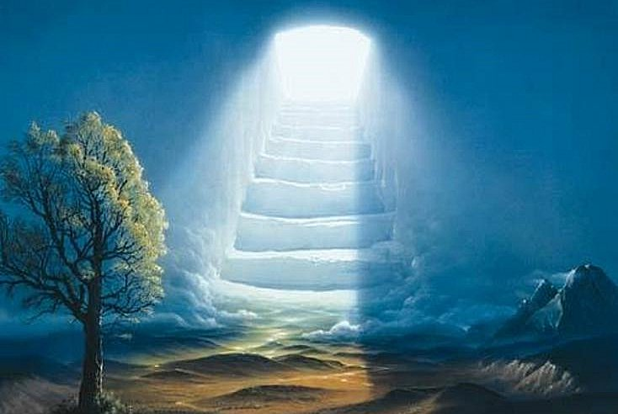
如何从福音的角度看福音书？
可10:13 有人带着小孩子来见耶稣，要耶稣摸他们，门徒便责备那些人。10:14 耶稣看见就恼怒，对门徒说：让小孩子到我这里来，不要禁止他们；因为在神国的，正是这样的人。10:15 我实在告诉你们，凡要承受神国的，若不象小孩子，断不能进去 (Assuredly, I say to you, whoever does not receive the kingdom of God as a little child will by no means enter it)。10:16 于是抱着小孩子，给他们按手，为他们祝福。
如何进入神的国？

Slide 4
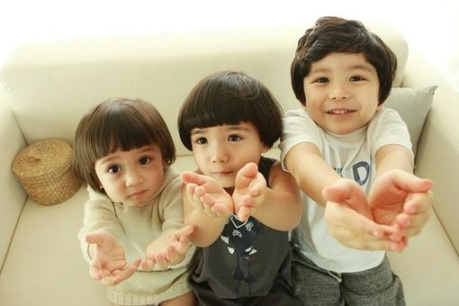
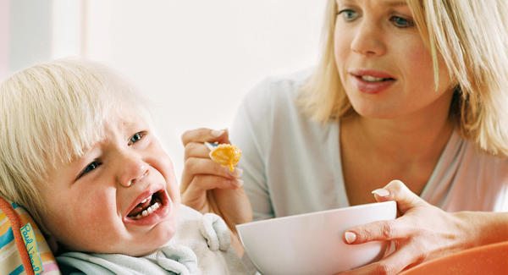
如何从福音的角度看福音书？
可10:13 有人带着小孩子来见耶稣，要耶稣摸他们，门徒便责备那些人。10:14 耶稣看见就恼怒，对门徒说：让小孩子到我这里来，不要禁止他们；因为在神国的，正是这样的人。10:15 我实在告诉你们，凡要承受神国的，若不象小孩子，断不能进去 (Assuredly, I say to you, whoever does not receive the kingdom of God as a little child will by no means enter it)。10:16 于是抱着小孩子，给他们按手，为他们祝福。
如何进入神的国？

Slide 5
如何从福音的角度看福音书？
可10:13 有人带着小孩子来见耶稣，要耶稣摸他们，门徒便责备那些人。10:14 耶稣看见就恼怒，对门徒说：让小孩子到我这里来，不要禁止他们；因为在神国的，正是这样的人。10:15 我实在告诉你们，凡要承受神国的，若不象小孩子，断不能进去 (Assuredly, I say to you, whoever does not receive the kingdom of God as a little child will by no means enter it)。10:16 于是抱着小孩子，给他们按手，为他们祝福。
如何进入神的国？
太18:1 当时，门徒进前来，问耶稣说：天国里谁是最大的？18:2 耶稣便叫一个小孩子来，使他站在他们当中，18:3 说：我实在告诉你们，你们若不回转，变成小孩子的样式，断不得进天国。
要就（白白）要，（不要就不要）

Slide 6
如何从福音的角度看福音书？
可10:13 有人带着小孩子来见耶稣，要耶稣摸他们，门徒便责备那些人。10:14 耶稣看见就恼怒，对门徒说：让小孩子到我这里来，不要禁止他们；因为在神国的，正是这样的人。10:15 我实在告诉你们，凡要承受神国的，若不象小孩子，断不能进去 (Assuredly, I say to you, whoever does not receive the kingdom of God as a little child will by no means enter it)。10:16 于是抱着小孩子，给他们按手，为他们祝福。
如何进入神的国？
罗11:5 如今也是这样，照着拣选的恩典，还有所留的余数。11:6 既是出于恩典，就不在乎行为；不然，恩典就不是恩典了。11:7 这是怎么样呢？以色列人所求的，他们没有得着，唯有蒙拣选的人得着了；其余的就成了顽梗不化的。
要就（白白）要，（不要就不要）

Slide 7
如何从福音的角度看福音书？
可10:13 有人带着小孩子来见耶稣，要耶稣摸他们，门徒便责备那些人。10:14 耶稣看见就恼怒，对门徒说：让小孩子到我这里来，不要禁止他们；因为在神国的，正是这样的人。10:15 我实在告诉你们，凡要承受神国的，若不象小孩子，断不能进去 (Assuredly, I say to you, whoever does not receive the kingdom of God as a little child will by no means enter it)。10:16 于是抱着小孩子，给他们按手，为他们祝福。
如何进入神的国？
林前6:9 你们岂不知不义的人不能承受神的国么？不要自欺！无论是淫乱的、拜偶象的、姦淫的、作娈童的、亲男色的、6:10 偷窃的、贪婪的、醉酒的、辱骂的、勒索的，都不能承受神的国。
6:11 你们中间也有人从前是这样；但如今你们奉主耶稣基督的名，并藉着我们神的灵，已经洗净，成圣，称义了。
要就（白白）要，（不要就不要）

Slide 8
如何从福音的角度看福音书？
可10:13 有人带着小孩子来见耶稣，要耶稣摸他们，门徒便责备那些人。10:14 耶稣看见就恼怒，对门徒说：让小孩子到我这里来，不要禁止他们；因为在神国的，正是这样的人。10:15 我实在告诉你们，凡要承受神国的，若不象小孩子，断不能进去 (Assuredly, I say to you, whoever does not receive the kingdom of God as a little child will by no means enter it)。10:16 于是抱着小孩子，给他们按手，为他们祝福。
如何进入神的国？
要就（白白）要，（不要就不要）

Slide 9
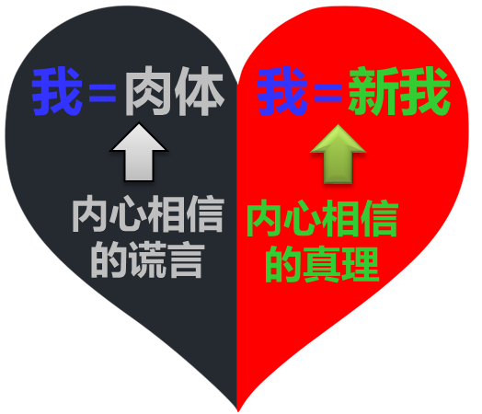
如何从福音的角度看福音书？
可10:13 有人带着小孩子来见耶稣，要耶稣摸他们，门徒便责备那些人。10:14 耶稣看见就恼怒，对门徒说：让小孩子到我这里来，不要禁止他们；因为在神国的，正是这样的人。10:15 我实在告诉你们，凡要承受神国的，若不象小孩子，断不能进去 (Assuredly, I say to you, whoever does not receive the kingdom of God as a little child will by no means enter it)。10:16 于是抱着小孩子，给他们按手，为他们祝福。
如何进入神的国？
要就（白白）要，（不要就不要）

Slide 10
如何从福音的角度看福音书？
可10:13 有人带着小孩子来见耶稣，要耶稣摸他们，门徒便责备那些人。10:14 耶稣看见就恼怒，对门徒说：让小孩子到我这里来，不要禁止他们；因为在神国的，正是这样的人。10:15 我实在告诉你们，凡要承受神国的，若不象小孩子，断不能进去 (Assuredly, I say to you, whoever does not receive the kingdom of God as a little child will by no means enter it)。10:16 于是抱着小孩子，给他们按手，为他们祝福。
如何进入神的国？
要就（白白）要，（不要就不要）

Slide 11
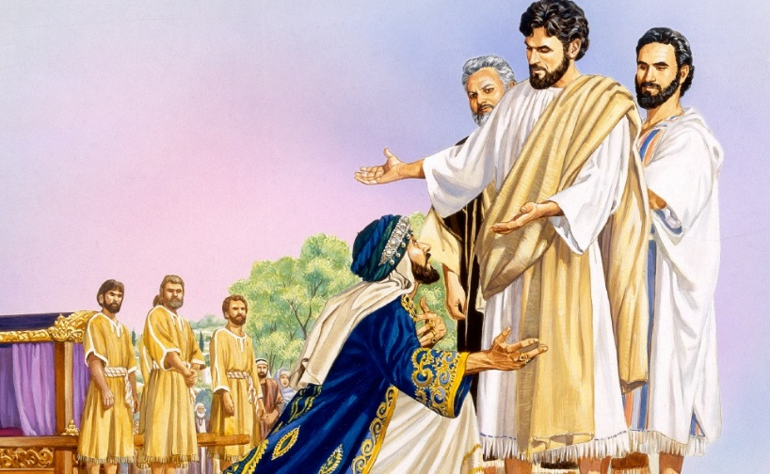
如何从福音的角度看福音书？
可10:17 耶稣出来行路的时候，有一个人跑来，跪在他面前，问他说：良善的夫子，我当作甚么事纔可以承受永生？10:18 耶稣对他说：你为甚么称我是良善的？除了神一位之外，再没有良善的。10:19 诫命你是晓得的：不可杀人；不可姦淫；不可偷盗；不可作假见證；不可亏负人；当孝敬父母。10:20 他对耶稣说：夫子，这一切我从小都遵守了。10:21 耶稣看着他，就爱他，对他说：你还缺少一件：去变卖你所有的，分给穷人，就必有财宝在天上；你还要来跟从我。 10:22 他听见这话，脸上就变了色，忧忧愁愁的走了，因为他的产业很多。
什么会拦阻人领受神国？

Slide 12
如何从福音的角度看福音书？
可10:23 耶稣周围一看，对门徒说：有钱财的人进神的国是何等的难哪！10:24 门徒希奇他的话。耶稣又对他们说：小子，倚靠钱财的人进神的国是何等的难哪！10:25 骆驼穿过针的眼，比财主进神的国还容易呢。10:26 门徒就分外希奇，对他说：这样谁能得救呢？10:27 耶稣看着他们，说：在人是不能，在神却不然，因为神凡事都能。
什么会拦阻人领受神国？
最拦阻我们白白领受的其实是肉体的偶像！

Slide 13
如何从福音的角度看福音书？
可10:28 彼得就对他说：看哪，我们已经撇下所有的跟从你了。10:29 耶稣说：我实在告诉你们，人为我和福音撇下房屋，或是弟兄、姊妹、父母、儿女、田地，10:30 没有不在今世得百倍的，就是房屋、弟兄、姊妹、母亲、儿女、田地，并且要受逼迫，在来世必得永生。10:31 然而，有许多在前的，将要在后，在后的，将要在前。
什么会拦阻人领受神国？
最拦阻我们白白领受的其实是肉体的偶像！

Slide 14
如何从福音的角度看福音书？
可10:28 彼得就对他说：看哪，我们已经撇下所有的跟从你了。10:29 耶稣说：我实在告诉你们，人为我和福音撇下房屋，或是弟兄、姊妹、父母、儿女、田地，10:30 没有不在今世得百倍的，就是房屋、弟兄、姊妹、母亲、儿女、田地，并且要受逼迫，在来世必得永生。10:31 然而，有许多在前的，将要在后，在后的，将要在前。
什么会拦阻人领受神国？
最拦阻我们白白领受的其实是肉体的偶像！

Slide 15
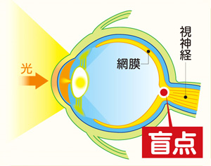
如何从福音的角度看福音书？
可10:32 他们行路上耶路撒冷去。耶稣在前头走，门徒就希奇，跟从的人也害怕。耶稣又叫过十二个门徒来，把自己将要遭遇的事告诉他们说：10:33 看哪，我们上耶路撒冷去，人子将要被交给祭司长和文士，他们要定他死罪，交给外邦人。10:34 他们要戏弄他，吐唾沫在他脸上，鞭打他，杀害他。过了叁天，他要复活。10:35 西庇太的儿子雅各、约翰进前来，对耶稣说：夫子，我们无论求你甚么，愿你给我们作。10:36 耶稣说：要我给你们作甚么？10:37 他们说：赐我们在你的荣耀里，一个坐在你右边，一个坐在你左边。
属灵的盲点？

Slide 16
如何从福音的角度看福音书？
可10:38 耶稣说：你们不知道所求的是甚么，我所喝的杯，你们能喝么？我所受的洗，你们能受么？10:39 他们说：我们能。耶稣说：我所喝的杯，你们也要喝；我所受的洗，你们也要受；10:40 只是坐在我的左右，不是我可以赐的，乃是为谁预备的，就赐给谁。10:41 那十个门徒听见，就恼怒雅各、约翰。10:42 耶稣叫他们来，对他们说：你们知道，外邦人有尊为君王的，治理他们，有大臣操权管束他们。10:43 只是在你们中间，不是这样。你们中间，谁愿为大，就必作你们的用人；10:44 在你们中间，谁愿为首，就必作众人的仆人。10:45 因为人子来，并不是要受人的服事，乃是要服事人，并且要捨命作多人的赎价。
属灵的盲点？

Slide 17
如何从福音的角度看福音书？
可10:46 到了耶利哥；耶稣同门徒并许多人出耶利哥的时候，有一个讨饭的瞎子，是底买的儿子巴底买，坐在路旁。10:47 他听见是拿撒勒的耶稣，就喊着说：大卫的子孙耶稣阿！可怜我罢！10:48 有许多人责备他，不许他作声。他却越发大声喊着说：大卫的子孙哪，可怜我罢！10:49 耶稣就站住，说：叫过他来。他们就叫那瞎子，对他说：放心，起来！他叫你啦。10:50 瞎子就丢下衣服，跳起来，走到耶稣那里。10:51 耶稣说：要我为你作甚么？瞎子说：拉波尼，我要能看见。10:52 耶稣说：你去罢！你的信救了你了。瞎子立刻看见了，就在路上跟随耶稣。
属灵的盲点？

